Slide 1
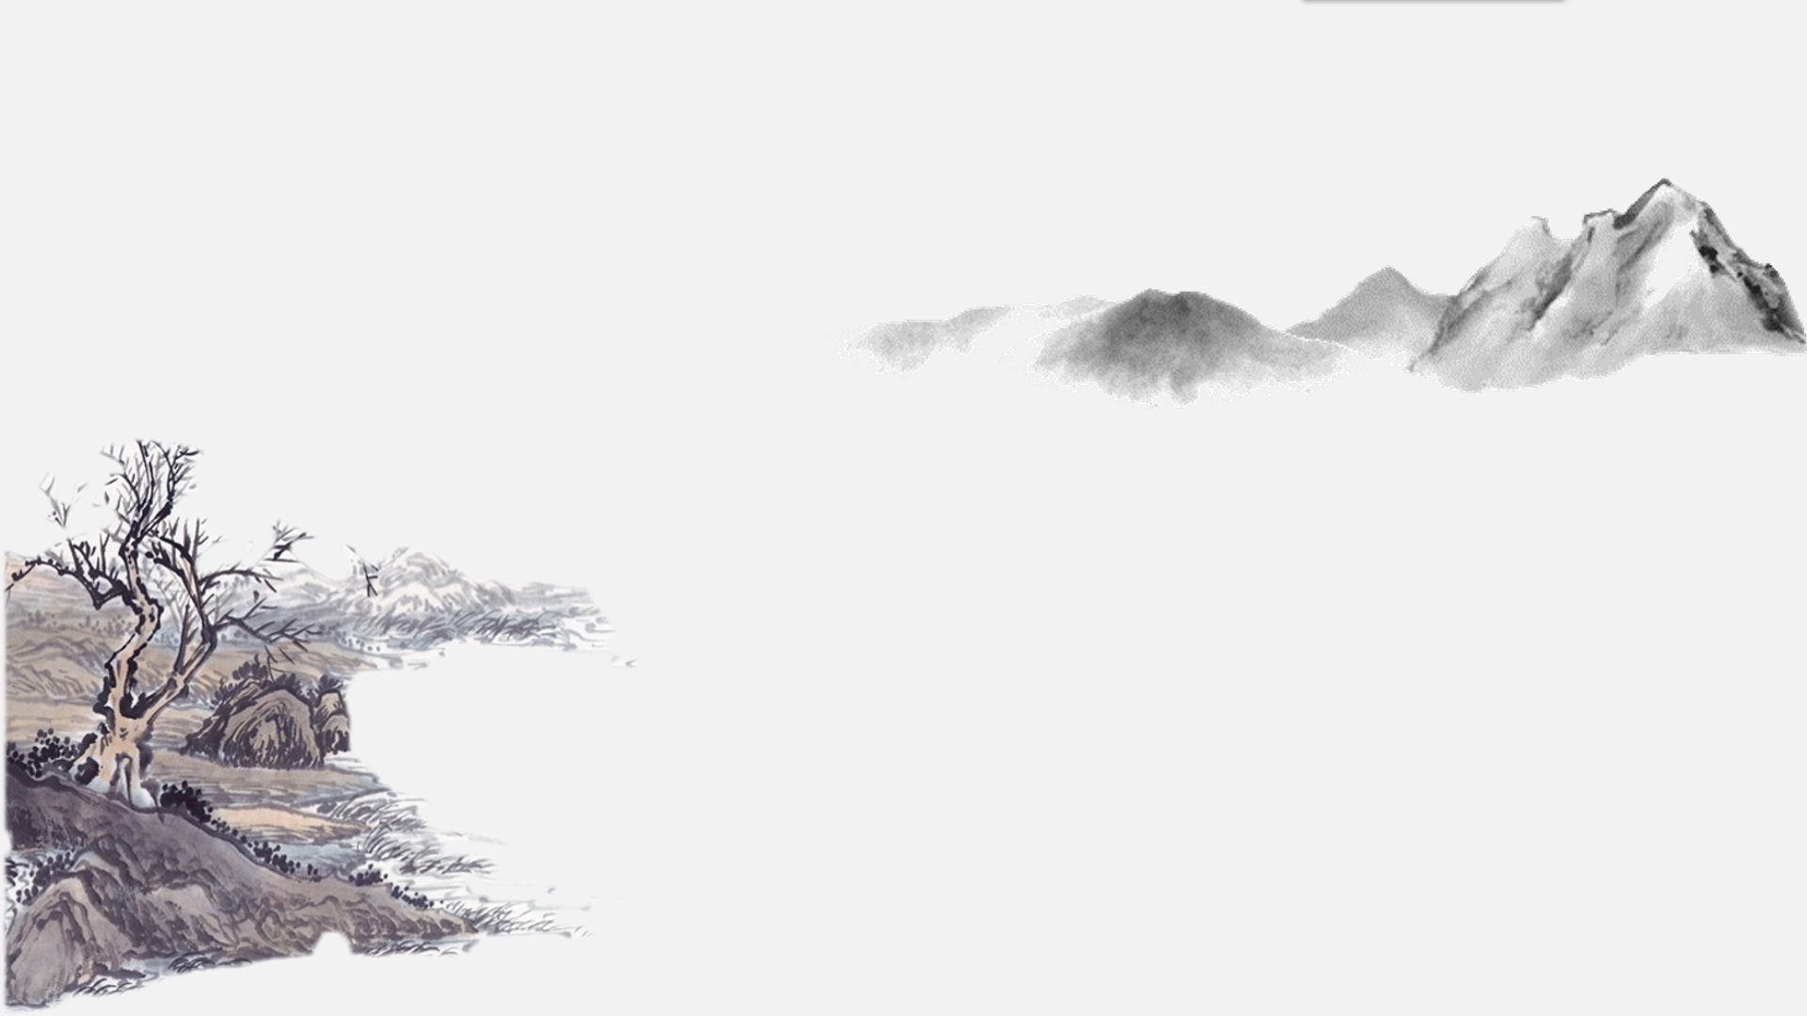


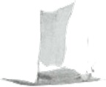
大学物理
真空中的静电场

Slide 2
真空中的静电场
I love to travel, but hate to arrive.
——爱因斯坦
人生就像一次旅行，不必在乎目的地，在乎的是沿途的风景以及看风景的心情！
——某广告语

Slide 3
真空中的静电场
引言
电磁运动是物质的又一种基本运动形式。电磁相互作用是自然界已知的四种基本相互作用之一，也是人们认识得较深入的一种相互作用。
本章讨论的是静止电荷产生的电场，即静电场。主要内容有：静电场的基本定律，静电场的两条基本原理，描述静电场的两个基本物理量，导体的静电平衡条件，电容，电场能量，电介质对电容的影响等。

Slide 4

目录
电荷 库仑定律
电场 电场强度
电通量 高斯定理
静电场的环路定理 电势能 电势
等势面 场强和电势的关系

Slide 5
1
电荷 库仑定律

Slide 6
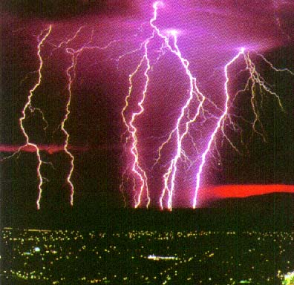
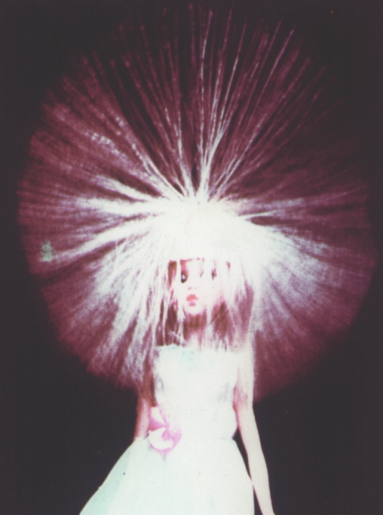
一、电荷 电荷守恒定律
1、两种电荷
摩擦起电和雷电：对电的最早认识
带电体：带电的物体
起电：使物体带电
两种电荷：正电荷和负电荷
电性力：同种电荷相互排斥、异种电荷相互吸引
电量：物体所带电荷数量的多少

Slide 7
2、静电感应
感应电荷
+
+
+
+
+
+
+
+
+
感应电荷
施感电荷

Slide 8



3、电荷的量子化
1906-1917年，密立根用液滴法首先从实验上证明了，微小粒子带电量的变化不连续
$$Q=Ne$$
$$e=\left(1.602 189 2±0.000 004 6\right)×{10}^{−19}C$$
1964年，盖尔曼（美国）提出“夸克”（quark）模型
$$±\frac{1}{3}e$$
$$±\frac{2}{3}e$$
夸克模型认为具有分数电荷（ 或 ）

Slide 9
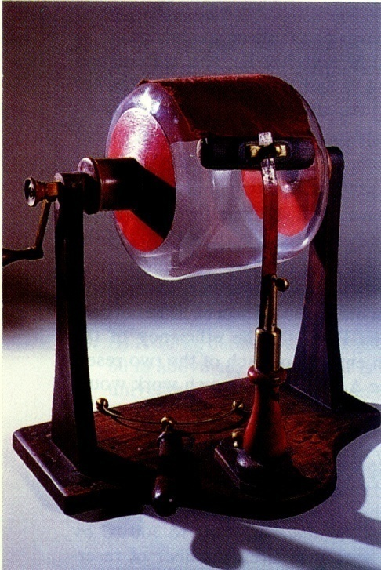
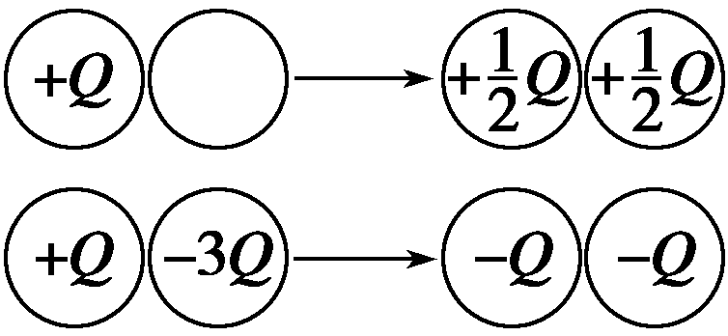
4、电荷守恒定律
（law of conservation of charge)
在一个与外界没有电荷交换的系统内，正负电荷的代数和在任何物理过程中保持不变。
电荷守恒定律适用于一切宏观和微观过程（例如核反应和基本粒子过程 ），是物理学中普遍的基本定律之一。
起电机

Slide 10
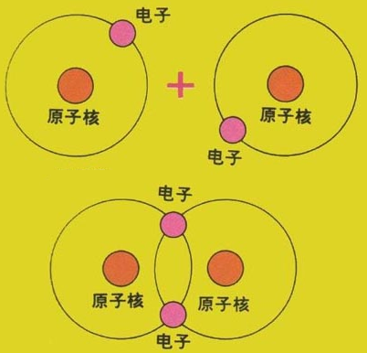
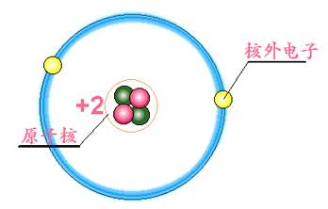
5、电荷的相对论不变性
在不同的参照系内观察，同一个带电粒子的电量不变。电荷的这一性质叫做电荷的相对论不变性。
比较处于电中性的氢分子和氦原子的运动状态，可说明电量的相对论不变性

Slide 11


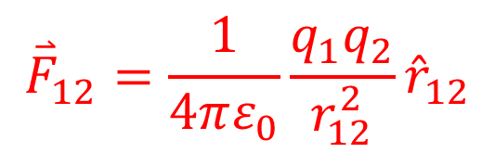


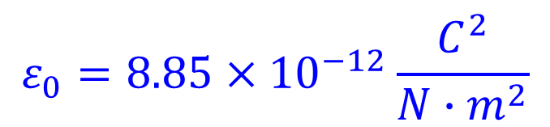






二、库仑定律
1、点电荷：带电体的大小、形状与电荷在其上的分布状况对它们之间的相互作用力的影响很小可以忽略。
2、库仑定律：在真空中，两个静止点电荷之间的相互作用力大小，与它们的电量的乘积成正比，与它们之间距离的平方成反比；作用力的方向沿着它们的联线，同号电荷相斥，异号电荷相吸
$${\overset{⃑}{F}}_{21}$$
$$q_{1}$$
$${\overset{⃑}{r}}_{12}$$
$${\overset{⃑}{F}}_{12}=\frac{1}{4πε_{0}}\frac{q_{1}q_{2}}{r_{12}^{2}}{\hat{r}}_{12}$$
$$q_{2}$$
$${\overset{⃑}{r}}_{1}$$
$${\overset{⃑}{F}}_{12}$$
$${\overset{⃑}{r}}_{2}$$
$${\overset{⃑}{r}}_{12}={\overset{⃑}{r}}_{2}−{\overset{⃑}{r}}_{1}$$
真空电容率
$$O$$
$$ε_{0}=8.85×{10}^{−12}\frac{C^{2}}{N∙m^{2}}$$
$${\hat{r}}_{12}=−{\hat{r}}_{21}$$
表示单位矢量
注意：库仑定律适用于点电荷（point charges）

Slide 12



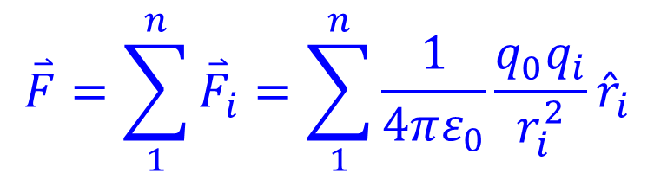






3、静电力的叠加原理
两个静止点电荷之间的作用力并不因第三个点电荷的存在而改变，称为静电力的独立性原理
$$q_{1}$$
两个以上静止点电荷对一个静止点电荷的作用力，等于各个点电荷单独存在时对该点电荷作用力的矢量和，此为静电力的叠加原理
$${\overset{⃑}{r}}_{1}$$
$$q_{0}$$
$${\overset{⃑}{r}}_{3}$$
$$q_{3}$$
$${\overset{⃑}{r}}_{2}$$
$$\overset{⃑}{F}=\sum_{1}^{n}{{\overset{⃑}{F}}_{i}}=\sum_{1}^{n}{\frac{1}{4πε_{0}}\frac{q_{0}q_{i}}{r_{i}^{2}}{\hat{r}}_{i}}$$
$${\overset{⃑}{r}}_{4}$$
$$q_{2}$$
$$q_{4}$$

Slide 13
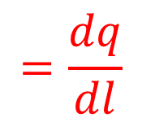
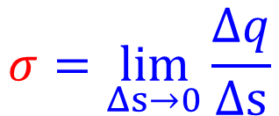
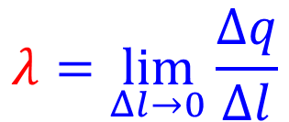
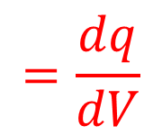
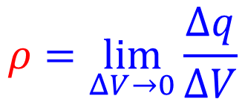
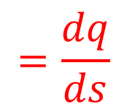
4、静电力的计算
表面电荷：当电荷连续分布于某物体表面层时
$$σ=\lim_{Δs→0}\frac{Δq}{Δs}$$
$$=\frac{dq}{ds}$$
面电荷密度：单位面积上的电荷
空间电荷：电荷连续分布于空间某一体积内
$$ρ=\lim_{ΔV→0}\frac{Δq}{ΔV}$$
$$=\frac{dq}{dV}$$
体电荷密度：单位体积内的电荷
线电荷：电荷沿着某曲线连续分布
线电荷密度：单位线度内的电荷
$$λ=\lim_{Δl→0}\frac{Δq}{Δl}$$
$$=\frac{dq}{dl}$$

Slide 14

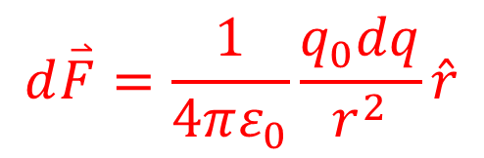


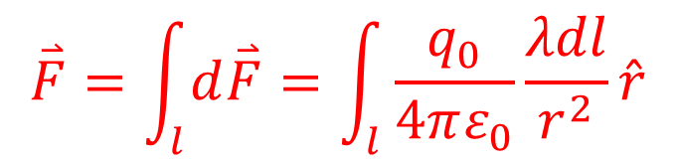

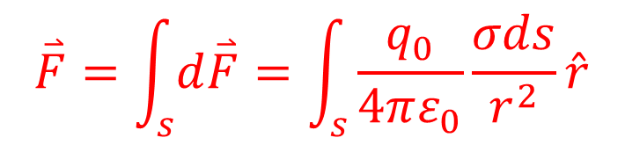

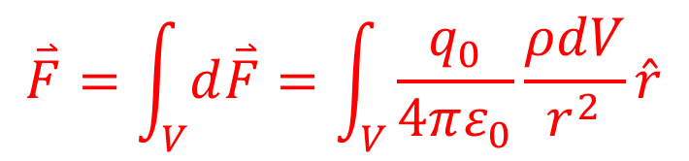
4、静电力的计算
$$d\overset{⃑}{F}=\frac{1}{4πε_{0}}\frac{q_{0}dq}{r^{2}}\hat{r}$$
$$Q$$
$$dq$$
由叠加原理可得
$$\overset{⃑}{r}$$
$$q_{0}$$
$$\overset{⃑}{F}=\int_{V}{d\overset{⃑}{F}}=\int_{V}{\frac{q_{0}}{4πε_{0}}\frac{ρdV}{r^{2}}\hat{r}}$$
$$d\overset{⃑}{F}$$
体电荷：
$$\overset{⃑}{F}=\int_{s}{d\overset{⃑}{F}}=\int_{s}{\frac{q_{0}}{4πε_{0}}\frac{σds}{r^{2}}\hat{r}}$$
面电荷：
$$\overset{⃑}{F}=\int_{l}{d\overset{⃑}{F}}=\int_{l}{\frac{q_{0}}{4πε_{0}}\frac{λdl}{r^{2}}\hat{r}}$$
线电荷：

Slide 15
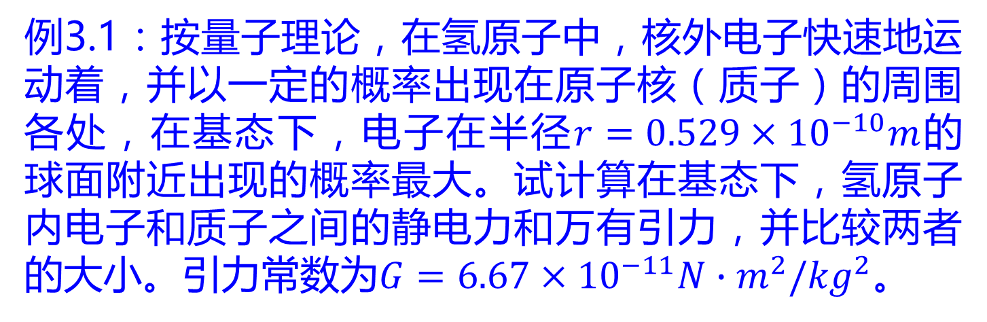

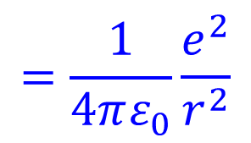
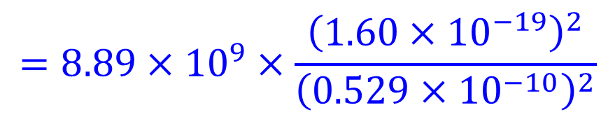
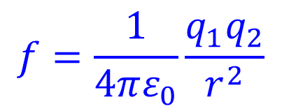
例3.1：按量子理论，在氢原子中，核外电子快速地运动着，并以一定的概率出现在原子核（质子）的周围各处，在基态下，电子在半径$r=0.529×{10}^{−10}m$的球面附近出现的概率最大。试计算在基态下，氢原子内电子和质子之间的静电力和万有引力，并比较两者的大小。引力常数为$G=6.67×{10}^{−11}N∙m^{2}/{kg}^{2}$。
解：按库仑定律计算，电子和质子之间的静电力为
$$f=\frac{1}{4πε_{0}}\frac{q_{1}q_{2}}{r^{2}}$$
$$=\frac{1}{4πε_{0}}\frac{e^{2}}{r^{2}}$$
$$=8.89×{10}^{9}×\frac{{\left(1.60×{10}^{−19}\right)}^{2}}{{\left(0.529×{10}^{−10}\right)}^{2}}$$
$$=8.22×{10}^{−8}N$$

Slide 16
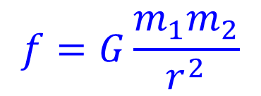
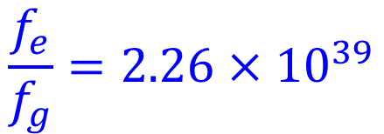

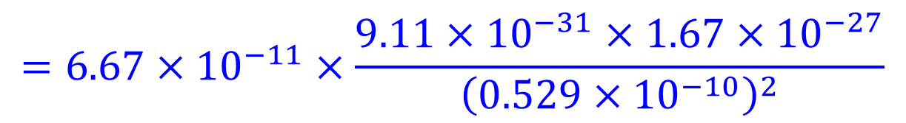
应用万有引力定律，电子和质子之间的万有引力为
$$f=G\frac{m_{1}m_{2}}{r^{2}}$$
$$=6.67×{10}^{−11}×\frac{9.11×{10}^{−31}×1.67×{10}^{−27}}{{\left(0.529×{10}^{−10}\right)}^{2}}$$
$$=3.63×{10}^{−47}N$$
$$\frac{f_{e}}{f_{g}}=2.26×{10}^{39}$$
由此得静电力与万有引力的比值为
可见在原子中，电子和质子之间的静电力远比万有引力大，由此，在处理电子和质子之间的相互作用时，只需考虑静电力，万有引力可以略去不计。

Slide 17
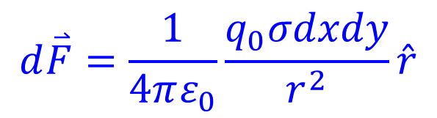


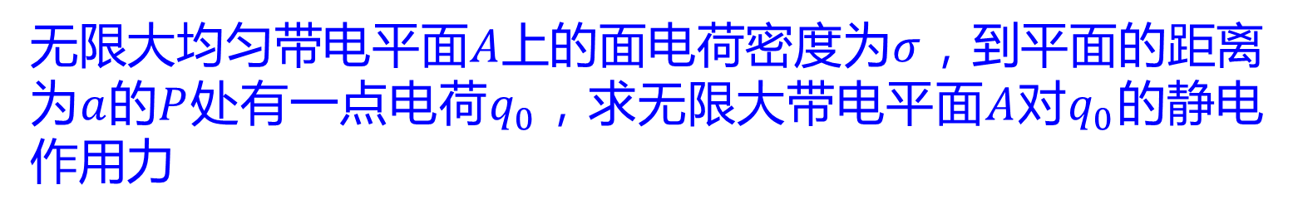




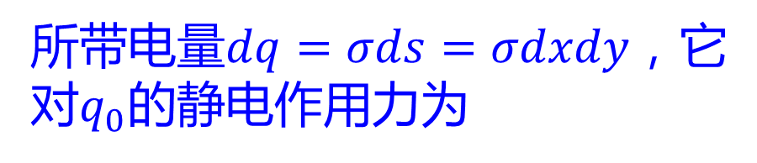






静电力的计算例题
无限大均匀带电平面$A$上的面电荷密度为$σ$，到平面的距离为$a$的$P$处有一点电荷$q_{0}$，求无限大带电平面$A$对$q_{0}$的静电作用力
$$z$$
$$\overset{⃑}{r}$$
解：在平面上取面元
$$ds=dxdy$$
$$q_{0}$$
所带电量$dq=σds=σdxdy$，它对$q_{0}$的静电作用力为
$$a$$
$$\overset{⃑}{r}$$
$$σ$$
$$y$$
$$A$$
$$O$$
$$dq$$
$$d\overset{⃑}{F}=\frac{1}{4πε_{0}}\frac{q_{0}σdxdy}{r^{2}}\hat{r}$$
$$x$$

Slide 18


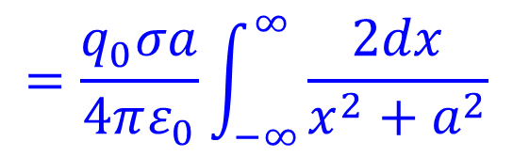
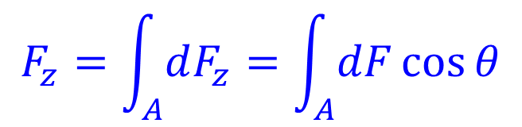


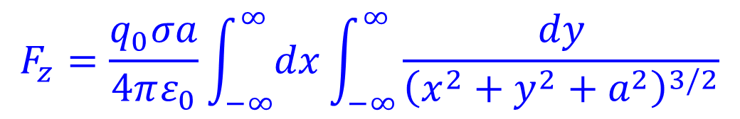





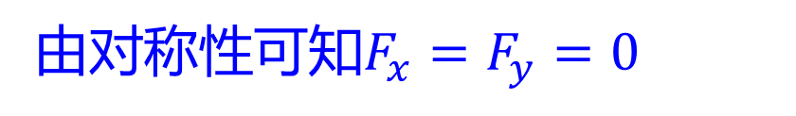

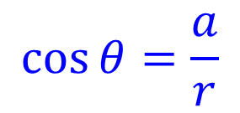

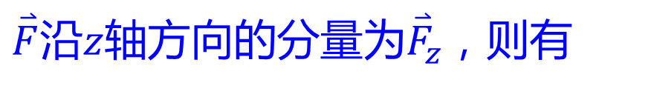

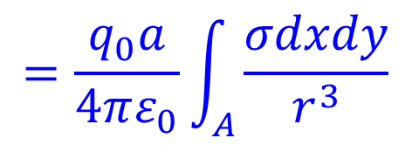
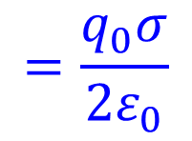
$\overset{⃑}{F}$沿$z$轴方向的分量为${\overset{⃑}{F}}_{z}$，则有
$$F_{z}=\int_{A}{dF_{z}}=\int_{A}{dF\cos{θ}}$$
$$=\frac{q_{0}a}{4πε_{0}}\int_{A}{\frac{σdxdy}{r^{3}}}$$
$$\cos{θ}=\frac{a}{r}$$
$$z$$
$$r^{2}=x^{2}+y^{2}+a^{2}$$
$$q_{0}$$
$$F_{z}=\frac{q_{0}σa}{4πε_{0}}\int_{−∞}^{∞}{dx}\int_{−∞}^{∞}{\frac{dy}{{\left(x^{2}+y^{2}+a^{2}\right)}^{3/2}}}$$
$$a$$
$$\overset{⃑}{r}$$
$$σ$$
$$y$$
$$=\frac{q_{0}σa}{4πε_{0}}\int_{−∞}^{∞}{\frac{2dx}{x^{2}+a^{2}}}$$
$$=\frac{q_{0}σ}{2ε_{0}}$$
$$A$$
$$O$$
$$dq$$
由对称性可知$F_{x}=F_{y}=0$
$$x$$
由计算结果可知，所受静电力与$a$无关

Slide 19
2
电场 电场强度

Slide 20
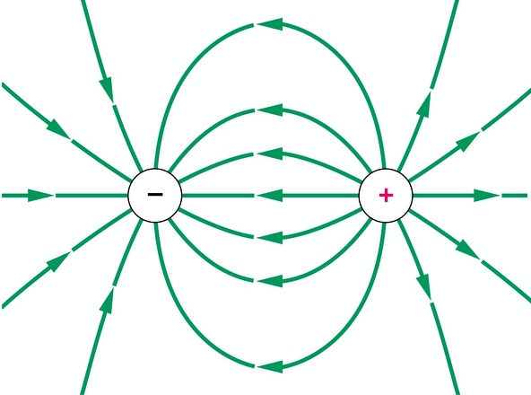
一、电场
1、静电场
静电场：相对于观测者静止的电荷所产生的电场
电荷之间的相互作用是通过电场传递的，或者说电荷周围存在有电场，引入该电场的任何带电体，都受到电场的作用力，这就是所谓的近距作用
电荷 电场 电荷

Slide 21
2、电场(electric field)的物质性
(1)场是一种特殊形态的物质
场
物 质
实物
(2)场的物质性体现在：
给电场中的带电体施以力的作用
当带电体在电场中移动时，电场力作功，表明电场具有能量
变化的电场以光速在空间传播，表明电场具有动量
(3)电场与实物之间的不同在于它具有叠加性

Slide 22

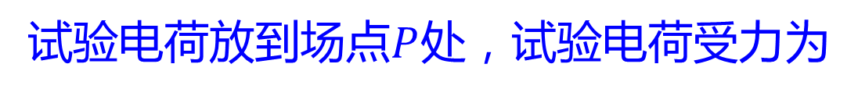



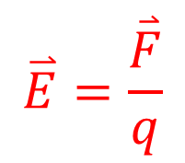


二、电场强度
$$Q$$
$$P$$
电量充分地小
线度足够地小
试验电荷
条件
$$q$$
$$\overset{⃑}{F}$$
试验电荷放到场点$P$处，试验电荷受力为
$$\overset{⃑}{F}$$
$$\frac{\overset{⃑}{F}}{q}$$
试验表明：确定场点 比值
与试验电荷无关
电场中某点的电场强度的大小等于单位电荷在该点受力的大小，其方向为正电荷在该点受力的方向。
$$\overset{⃑}{E}=\frac{\overset{⃑}{F}}{q}$$
电场强度定义

Slide 23



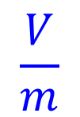


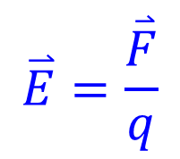

讨论
$$Q$$
$$\overset{⃑}{E}=\frac{\overset{⃑}{F}}{q}$$
$$P$$
$$\overset{⃑}{E}$$
矢量场
$$\overset{⃑}{E}=\overset{⃑}{E}\left(r\right)=\overset{⃑}{E}\left(x,y,z\right)$$
$$\frac{N}{C}$$
$$\frac{V}{m}$$
单位
或
点电荷在外场中受的电场力
$$\overset{⃑}{F}=q\overset{⃑}{E}$$

Slide 24

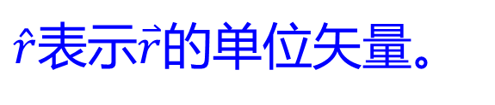


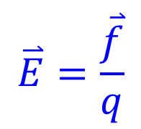
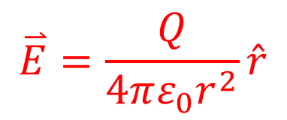
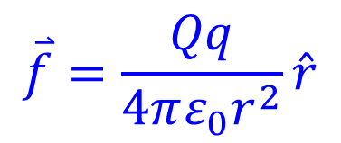

三、场强的计算 场强叠加原理
1、点电荷电场的场强
$$q$$
$$\hat{r}$$
$$\overset{⃑}{f}=\frac{Qq}{4πε_{0}r^{2}}\hat{r}$$
由库仑定律
$$Q$$
$$\overset{⃑}{r}$$
$$\overset{⃑}{E}=\frac{\overset{⃑}{f}}{q}$$
由场强定义
由上述
两式得
$$\overset{⃑}{E}=\frac{Q}{4πε_{0}r^{2}}\hat{r}$$
$\hat{r}$表示$\overset{⃑}{r}$的单位矢量。
若场点接近场源电荷，就必须考虑场源电荷的形状和分布（即不能视为点电荷），则上式不成立
注意：

Slide 25




$$E=\frac{q}{4πε_{0}r^{2}}$$
题
0499点电荷的场强公式为 ，当$r→0$时，$E$将如何变化？
壹
$$E=0$$
贰
$$E→∞$$
叁
没有变化
肆
√
公式不成立

Slide 26





思考题
$$\overset{⃑}{E}=\frac{\overset{⃑}{f}}{q}$$
$$\overset{⃑}{E}=\frac{Q}{4πε_{0}r^{2}}\hat{r}$$
与 有什么区别？
(1)在静电场中某一点的场强定义为$\overset{⃑}{E}=\overset{⃑}{f}/q$，若该点没有试验电荷$q$，那么该点有无场强？如果电荷在电场中某点受的电场力很大，该点的电场强度是否一定很大？
(2)根据点电荷的电场公式
$$\overset{⃑}{E}=\frac{Q}{4πε_{0}r^{2}}\hat{r}$$
从形式上看，当所考察的场点和点电荷$Q$间的距离$r→0$时，按上式，将有$\overset{⃑}{E}→∞$，但这是没有物理意义的。这个问题你如何解释？

Slide 27











2、点电荷系电场的场强
$${\overset{⃑}{F}}_{1}$$
$${\overset{⃑}{F}}_{i}$$
$${\overset{⃑}{F}}_{2}$$
$$\overset{⃑}{E}=\frac{\sum_{i=1}^{n}{{\overset{⃑}{F}}_{i}}}{q}$$
$$=\sum_{i=1}^{n}{\frac{{\overset{⃑}{F}}_{i}}{q}}$$
$$=\sum_{i=1}^{n}{{\overset{⃑}{E}}_{i}}$$
$$q$$
$${\overset{⃑}{r}}_{i}$$
电场中任何一点的总场强等于各个点电荷在该点各自产生的场强的矢量和。这就是场强叠加原理
$$q_{2}$$
$$q_{i}$$
$$q_{1}$$
根据静电力叠加原理
和场强定义得到

Slide 28









点电荷系的电场强度
根据场强叠加原理：
$$P$$
$${\overset{⃑}{r}}_{1}$$
$${\overset{⃑}{r}}_{3}$$
$$\overset{⃑}{E}=\sum_{i=1}^{n}{{\overset{⃑}{E}}_{i}}$$
$$q_{1}$$
$${\overset{⃑}{r}}_{2}$$
$$q_{3}$$
$$q_{2}$$
$$=\sum_{i=1}^{n}{\frac{1}{4πε_{0}}\frac{q_{i}}{r_{i}^{2}}{\hat{r}}_{i}}$$

Slide 29








3、任意带电体的电场强度
电荷元$dq$，在任意场点$P$产生的的场强
$$d\overset{⃑}{E}=\frac{dq}{4πε_{0}r^{2}}\hat{r}$$
$$dq$$
$$\overset{⃑}{r}$$
$$d\overset{⃑}{E}$$
$$Q$$
对场源求积分，可得总场强：
$$P$$
$$\overset{⃑}{E}=\int{d\overset{⃑}{E}}=\int_{Q}{\frac{1}{4πε_{0}}\frac{dq}{r^{2}}\hat{r}}$$

Slide 30






电荷的线密度(linear charge density)：
$$λ=\frac{dq}{dl}$$
$$\overset{⃑}{E}=\int_{l}{\frac{1}{4πε_{0}}\frac{λdl}{r^{2}}\hat{r}}$$
电荷的面密度(surface charge density)：
$$σ=\frac{dq}{ds}$$
$$\overset{⃑}{E}=\int_{s}{\frac{1}{4πε_{0}}\frac{σds}{r^{2}}\hat{r}}$$
电荷的体密度(volume charge density)：
$$ρ=\frac{dq}{dV}$$
$$\overset{⃑}{E}=\int_{V}{\frac{1}{4πε_{0}}\frac{ρdV}{r^{2}}\hat{r}}$$

Slide 31


计算场强的步骤
① 将电荷连续分布的带电体分割成无限多个电荷元$dq$，把每个电荷元看作点电荷，由点电荷公式写出场强$d\overset{⃑}{E}$
②由叠加原理，将每个电荷元$dq$产生的$d\overset{⃑}{E}$进行叠加，由于电荷是连续分布的，所以矢量叠加为矢量积分，再把矢量积分化为标量函数的积分
③正确定出积分限，求解

Slide 32




















例3.2：求电偶极子中垂线上距离中心较远处一点的场强
等量异号电荷$+q$、$−q$，相距为$l$，$l$相对于电荷到所求场点的距离很小，称该带电体系为电偶极子。
$${\overset{⃑}{E}}_{+}$$
$$∵ {\overset{⃑}{E}}_{+}=\frac{1}{4πε_{0}}\frac{q{\overset{⃑}{r}}_{+}}{r_{+}^{3}}$$
$$∵ {\overset{⃑}{E}}_{−}=\frac{1}{4πε_{0}}\frac{q{\overset{⃑}{r}}_{−}}{r_{−}^{3}}$$
$$\overset{⃑}{E}$$
$$P$$
$${\overset{⃑}{E}}_{−}$$
$$∵r≫l$$
$$∴ \left|{\overset{⃑}{r}}_{+}\right|≈\left|{\overset{⃑}{r}}_{−}\right|≈\left|\overset{⃑}{r}\right|$$
$$\overset{⃑}{r}$$
$${\overset{⃑}{r}}_{−}$$
$${\overset{⃑}{r}}_{+}$$
$$∴\overset{⃑}{E}={\overset{⃑}{E}}_{+}+{\overset{⃑}{E}}_{−}$$
$$=\frac{q}{4πε_{0}r^{3}}\left({\overset{⃑}{r}}_{+}−{\overset{⃑}{r}}_{−}\right)$$
$$l$$
用$\overset{⃑}{l}$表示从$−q$到$+q$的矢量，定义电偶极矩为：
$$−q$$
$$+q$$
$${\overset{⃑}{P}}_{e}$$
$${\overset{⃑}{P}}_{e}=q\overset{⃑}{l}$$

Slide 33














$$\overset{⃑}{E}=\frac{−q\overset{⃑}{l}}{4πε_{0}r^{3}}$$
$$=\frac{−{\overset{⃑}{P}}_{e}}{4πε_{0}r^{3}}$$
$$∵{\overset{⃑}{r}}_{+}−{\overset{⃑}{r}}_{−}=−\overset{⃑}{l}$$
$${\overset{⃑}{E}}_{+}$$
$$\overset{⃑}{E}$$
$$P$$
结论：电偶极子中垂线上距离中心较远处一点的场强，与电偶极子的电矩成正比，与该点离中心的距离的三次方成反比，方向与电矩方向相反。
$${\overset{⃑}{E}}_{−}$$
$$\overset{⃑}{r}$$
$${\overset{⃑}{r}}_{−}$$
$${\overset{⃑}{r}}_{+}$$
$$l$$
$$−q$$
$$+q$$
$${\overset{⃑}{P}}_{e}$$

Slide 34













例3.3：均匀带电圆环轴线上一点的场强。设圆环带电量为$q$，半径为$R$。
解：由对称性可知，$P$点场强只有$x$分量
$$E=\int_{q}{dE_{x}}$$
$$y$$
$$\left(\text{λ}=\frac{q}{2πR}\right)$$
$$dq=λdl$$
$$r$$
$$q$$
$$R$$
$$x$$
$$P$$
$$x$$
$$O$$
$$d\overset{⃑}{E}=\frac{λdl}{4πε_{0}r^{2}}\hat{r}$$
$$z$$

Slide 35



























$$E=\int_{q}{dE_{x}}$$
$$=\int_{q}{dE\cos{θ}}$$
$$y$$
$$\left(\text{λ}=\frac{q}{2πR}\right)$$
$$dq=λdl$$
$$=\int_{0}^{2πR}{\frac{λdl}{4πε_{0}r^{2}}∙\frac{x}{r}}$$
$$r$$
$$q$$
$$R$$
$$x$$
$$P$$
$$x$$
$$=\frac{qx}{4πε_{0}{\left(R^{2}+x^{2}\right)}^{3/2}}$$
$$O$$
$$θ$$
$$d\overset{⃑}{E}=\frac{λdl}{4πε_{0}r^{2}}\hat{r}$$
讨 论
$$z$$
（1）$E≫R$
$$E≅\frac{q}{4πε_{0}x^{2}}$$
（点电荷电场强度）
$$E$$
$$−\frac{\sqrt{2}}{2}R$$
（2）$x=0$， $E=0$
$$x$$
$$\frac{dE}{dx}=0$$
$$x=±\frac{\sqrt{2}}{2}R$$
$$O$$
$$\frac{\sqrt{2}}{2}R$$
（3）

Slide 36














例：均匀带电圆盘轴线上一点的场强。设圆盘带电量为$q$，半径为$R$。
解：带电圆盘可看成许多同心的圆环组成，取一半径为$r$，宽度为$dr$的细圆环，其带电量
$$x$$
$$d\overset{⃑}{E}$$
$$θ$$
$$dE_{x}=\frac{dqx}{4πε_{0}{\left(r^{2}+x^{2}\right)}^{3/2}}$$
$$dq=σ2πrdr$$
$$P$$
$$E_{x}=\frac{σx}{2ε_{0}}\int_{0}^{R}{\frac{rdr}{{\left(r^{2}+x^{2}\right)}^{3/2}}}$$
$$dq$$
$$r$$
$$dr$$
$$R$$
$$=\frac{σ}{2ε_{0}}\left[1−\frac{x}{{\left(R^{2}+x^{2}\right)}^{1/2}}\right]$$

Slide 37







$$E_{x}=\frac{σ}{2ε_{0}}\left[1−\frac{x}{{\left(R^{2}+x^{2}\right)}^{1/2}}\right]$$
$$E=\frac{σ}{2ε_{0}}$$
讨论：1.当
$$x≪R$$
相当于无限大带电平面附近的电场，可看成是均匀场，
场强垂直于板面，正负由电荷的符号决定。
$$E≈\frac{{πR}^{2}σ}{4πε_{0}x^{2}}$$
$$=\frac{q}{4πε_{0}x^{2}}$$
讨论：2.当
$$x≫R$$
在远离带电圆面处，相当于点电荷的场强。
$$\frac{x}{{\left(R^{2}+x^{2}\right)}^{1/2}}={\left(1+\frac{R^{2}}{x^{2}}\right)}^{−1/2}=1−\frac{1}{2}{\left(\frac{R}{x}\right)}^{2}+⋯$$
[附录]泰勒展开：

Slide 38




















例：均匀带电直线的电场。有一均匀带电直线，长度为$L$，总电量为$q$，线外一点$P$到直线的距离为$a$，$P$点与直线两端的连线与直线之间的夹角分别为$θ_{1}$和$θ_{2}$，求$P$点处的场强。
解：在带电直线上距坐标原点为$l$处选取线元$dl$
$dl$上的带电量为$dq$，设线电荷密度为$λ$，则
$$y$$
$$d\overset{⃑}{E}$$
$$λ=q/L$$
$$θ$$
$$x$$
有
$$dq=λdl$$
$$P$$
则$dq$在$P$处产生场强为
$$a$$
$$\overset{⃑}{r}$$
$$θ_{2}$$
$$dE=\frac{λdl}{4πε_{0}r^{2}}$$
（方向如图）
$$θ_{1}$$
$$q$$
$$O$$
$$L$$
$$l$$
$$dl$$

Slide 39




























$$=\frac{λdl}{4πε_{0}r^{2}}\cos{θ}$$
$${dE}_{x}=dE\cos{θ}$$
$$y$$
$$d\overset{⃑}{E}$$
$$=\frac{λdl}{4πε_{0}r^{2}}\sin{θ}$$
$${dE}_{y}=dE\sin{θ}$$
$$θ$$
$$x$$
$$P$$
$$E_{z}=\int{dE_{z}}=0$$
$$a$$
$$l=a\tan\left(θ−\frac{π}{2}\right)$$
$$\overset{⃑}{r}$$
$$θ_{2}$$
$$=−a\cot{θ}$$
$$θ_{1}$$
$$q$$
$$O$$
$$dl=a\csc^{2}{θ}dθ$$
$$L$$
$$l$$
$$dl$$
$$r^{2}=a^{2}+l^{2}$$
$$=a^{2}+a^{2}\cot^{2}{θ}$$
$$=a^{2}\left(1+\cot^{2}{θ}\right)$$
$$=a^{2}\csc^{2}{θ}$$
$${dE}_{x}=\frac{λa\csc^{2}{θ}dθ\cos{θ}}{4πε_{0}a^{2}\csc^{2}{θ}}$$
$$=\frac{λ}{4πε_{0}a}\cos{θ}dθ$$

Slide 40


























$${dE}_{x}=\frac{λ}{4πε_{0}a}\cos{θ}dθ$$
$$dE_{y}=\frac{λ}{4πε_{0}a}\sin{θ}dθ$$
$$E_{x}=\int{dE_{x}}$$
$$=\int_{θ_{1}}^{θ_{2}}{\frac{λ}{4πε_{0}a}\cos{θ}dθ}$$
$$=\frac{λ}{4πε_{0}a}\left(\sin{θ_{2}}−\sin{θ_{1}}\right)$$
$$E_{y}=\int{dE_{y}}$$
$$=\int_{θ_{1}}^{θ_{2}}{\frac{λ}{4πε_{0}a}\sin{θdθ}}$$
$$=\frac{λ}{4πε_{0}a}\left(\cos{θ_{1}}−\cos{θ_{2}}\right)$$
$$y$$
$$d\overset{⃑}{E}$$
若均匀带电直线为无限长，则
$$θ$$
$$x$$
$$P$$
$$θ_{1}=0$$
$$θ_{2}=π$$
$$E_{y}=\frac{λ}{2πε_{0}a}$$
$$E_{x}=0$$
$$a$$
$$\overset{⃑}{r}$$
$$θ_{2}$$
$$θ_{1}$$
方向与直线垂直，指向与电荷正负有关
$$q$$
$$O$$
$$L$$
$$l$$
$$dl$$

Slide 41
3
电通量 高斯定理

Slide 42


一、电场线
用一族空间曲线形象描述场强分布，通常把这些曲线称为电场线(electric field line)
$$\overset{⃑}{E}$$
$$+q$$
方向：线上每一点的切线方向为该点场强的方向
大小：在电场中任一点，取一垂直于该点场强方向的面积元，使通过单位面积的电场线数目，等于该点场强的量值

Slide 43















匀强电场$\overset{⃑}{E}$
$$\hat{n}$$
$$E=\frac{dφ}{dS_{⊥}}$$
$$d\overset{⃑}{S}$$
$$dφ=EdS_{⊥}$$
$$\overset{⃑}{E}$$
$$dS$$
$$dS_{⊥}$$
若面积元不垂直电场强度
$$θ$$
$$θ$$
由图可知，通过$dS$和$dS_{⊥}$电场线条数相同
$$d\overset{⃑}{S}=dS\hat{n}$$
$$dφ_{e}=\overset{⃑}{E}∙d\overset{⃑}{S}$$
$$dφ_{e}=EdS_{⊥}$$
$$=EdS\cos{θ}$$

Slide 44


Slide 45



静电场的电场线性质
1、电场线起于正电荷（或无限远处），止于负电荷（或无限远处），在无电荷处不中断
$$\overset{⃑}{E}$$
2、若带电体系中正负电荷一样多，则由正电荷出发的全部电场线都集中到负电荷上去
$$+q$$
$$−q$$
3、任何两条电场线不会相交
4、静电场中的电场线不形成闭合曲线

Slide 46














匀强电场$\overset{⃑}{E}$
$$\hat{n}$$
二、电通量（Electric flux）
$$d\overset{⃑}{S}$$
通过任一面元的电场线的条数称为通过这一面元的电通量
$$\overset{⃑}{E}$$
$$dS$$
$$dS_{⊥}$$
$$dφ_{e}=\overset{⃑}{E}∙d\overset{⃑}{S}$$
$$θ$$
$$θ$$
计算通过任意曲面的电通量时，把曲面分成许多个面积元每一面元处视为匀强电场
$$\hat{n}$$
$$θ$$
$$\overset{⃑}{E}$$
$$φ_{e}=\int_{S}{dφ_{e}}=\int_{S}{\overset{⃑}{E}∙d\overset{⃑}{S}}$$
$$d\overset{⃑}{S}$$

Slide 47





电通量叠加原理
多个点电荷：
$$\overset{⃑}{E}=\sum{{\overset{⃑}{E}}_{i}}$$
$$φ_{e}=\int_{S}{\overset{⃑}{E}∙d\overset{⃑}{S}}$$
$$=\int_{S}{\left(\sum{{\overset{⃑}{E}}_{i}}\right)∙d\overset{⃑}{S}}$$
$$=\sum{\int_{S}{{\overset{⃑}{E}}_{i}∙d\overset{⃑}{S}}}$$
$$=\sum{φ_{i}}$$
电通量叠加原理：多个点电荷的电通量等于它们单独存在时的电通量的代数和

Slide 48















关于电通量的说明
方向的规定：
非闭合曲面的边界绕行方向与法向成右手螺旋法则
$$\overset{⃑}{E}$$
$$\hat{n}$$
$$\overset{⃑}{E}$$
$$\overset{⃑}{E}$$
$$\hat{n}$$
$$\hat{n}$$
$$dφ_{e}=0$$
$$dφ_{e}>0$$
$$dφ_{e}<0$$
$$\overset{⃑}{E}$$
闭合曲面外法线方向(自内向外) 为正。电场线穿出，电通量为正，反之则为负。
$$\hat{n}$$
通过任一闭合曲面$S$的电通量：
$$φ_{e}=\oint_{S}{dφ_{e}}$$
$$=\oint_{S}{\overset{⃑}{E}∙d\overset{⃑}{S}}$$
$$\hat{n}$$

Slide 49




三、高斯定理（Gauss theorem）
真空中的静电场中，穿过任何一闭合曲面$S$的电通量$φ_{e}$，等于该曲面所包围的电荷的代数和的$ε_{0}$分之一倍。
$$φ_{e}=\oint_{S}{\overset{⃑}{E}∙d\overset{⃑}{S}}=\frac{1}{ε_{0}}\sum_{inside,i}{q_{i}}$$
数学表达式
点电荷系
$$φ_{e}=\oint_{S}{\overset{⃑}{E}∙d\overset{⃑}{S}}=\frac{1}{ε_{0}}\int_{V}{ρdV}$$
连续分布带电体
闭合曲面$S$叫做高斯面。
证明 :
可用库仑定律和叠加原理证明，分四个步骤。

Slide 50













高斯定理的证明
$$\frac{q}{ε_{0}}$$
1、证明穿过包围点电荷$q$的同心球面$S$的电通量$φ_{e}$等于
球面上各点的场强方向与其径向相同。球面上各点的场强大小由库仑定律给出。
$$\overset{⃑}{E}$$
$$=\frac{1}{4πε_{0}}\frac{q}{r^{2}}dS$$
$$dφ_{e}=\overset{⃑}{E}∙d\overset{⃑}{S}$$
$$=EdS$$
$$d\overset{⃑}{S}$$
$$φ_{e}=\oint_{S}{dφ_{e}}$$
$$=\oint_{S}{\frac{q}{4πε_{0}r^{2}}dS}$$
$$q$$
+
$$\overset{⃑}{r}$$
$$=\frac{q}{4πε_{0}r^{2}}\oint_{S}{dS}$$
$$=\frac{q}{ε_{0}}$$
此结果与球面的半径无关。即通过各球面的电场线总条数相等。从$q$发出的电场线连续的延伸到无穷远。

Slide 51





















高斯定理的证明
$$q$$
$$S$$
2、证明穿过包围点电荷$q$的任一闭合曲面$S$的电通量$φ_{e}$等于${q/ε}_{0}$。
$$S′$$
$$dΩ=\frac{dS}{r^{2}}$$
$$\oint_{S}{dΩ}=4π$$
$$\hat{n}$$
立体角solid angle
$$\overset{⃑}{E}$$
$$θ$$
$$dφ_{e}=\overset{⃑}{E}∙d\overset{⃑}{S′}$$
$$=E\hat{r}∙dS′\hat{n}$$
$$dS′$$
$$=\frac{q}{4πε_{0}}dΩ$$
$$dS$$
$$=EdS$$
$$\hat{r}$$
$$∴ φ_{e}=\oint_{S}{dφ_{e}}$$
$$=\frac{q}{4πε_{0}}\oint_{S}{dΩ}$$
$$=\frac{q}{ε_{0}}$$
$$dΩ$$
实际上因为电场线不会中断（连续性），所以通过闭合曲面$S′$和$S$的电场线数目是相等的。

Slide 52






高斯定理的证明
3、证明不包围点电荷的任一闭合曲面$S$的电通量恒等于零。
由于电力线的连续性可知，穿入与穿出任一闭合曲面的电通量应该相等。所以当闭合曲面无电荷时，电通量为零。
$$d\overset{⃑}{S′}$$
$$d\overset{⃑}{S}$$
$$q$$
+
$$S$$
$$\overset{⃑}{E}$$

Slide 53













高斯定理的证明
4、证明：多个点电荷的电通量等于它们单独存在时的电通量的代数和。
$$q_{m}$$
$$q_{1}$$
$$q_{2}$$
$$q_{i}$$
S
$$φ_{e}=\oint_{S}{\overset{⃑}{E}∙d\overset{⃑}{S}}$$
$$\overset{⃑}{E}={\overset{⃑}{E}}_{1}+{\overset{⃑}{E}}_{2}+⋯+{\overset{⃑}{E}}_{n}$$
$$q_{n}$$
$$q_{m−1}$$
$$=\oint_{S}{{\overset{⃑}{E}}_{1}∙d\overset{⃑}{S}}+\oint_{S}{{\overset{⃑}{E}}_{2}∙d\overset{⃑}{S}}+⋯+\oint_{S}{{\overset{⃑}{E}}_{n}∙d\overset{⃑}{S}}$$
$$φ_{e}=\oint_{S}{\overset{⃑}{E}∙d\overset{⃑}{S}}$$
$$=φ_{e1}+φ_{e2}+⋯+φ_{en}$$
$$=\frac{q_{1}}{ε_{0}}+\frac{q_{2}}{ε_{0}}+⋯+\frac{q_{m−1}}{ε_{0}}$$
$$=\frac{1}{ε_{0}}\sum_{inside,i}{q_{i}}$$

Slide 54

关于高斯定理的说明
高斯定理中的场强$\overset{⃑}{E}$是由全部电荷产生的。
通过闭合曲面的电通量只决定于它所包含的电荷，闭合曲面外的电荷对电通量无贡献。
高斯定理表明静电场为有源场，源就是电荷。若闭合曲面的电通量为正时，曲面内必有正的净电荷；反之，则必有负的净电荷；电通量为零时，闭合曲面内的净电荷必为零。
库仑定律仅适用于静电场，而高斯定理不仅对静电场适用，对变化的电场也适用，它是电磁场理论的基本方程之一。

Slide 55


















讨论
$$q_{2}$$
$$A$$
$$P$$
*
将$q_{2}$从$A$移到$B$点$P$电场强度是否变化？穿过高斯面$S$的$φ_{e}$有否变化？
$$q_{1}$$
$$S$$
$$q_{2}$$
$$B$$
在点电荷$+q$和$−q$的静电场中，做如下的三个闭合面$S_{1}$、$S_{2}$、$S_{3}$。求通过各闭合面的电通量。
$$φ_{e1}=\oint_{S_{1}}{\overset{⃑}{E}∙d\overset{⃑}{S}}$$
$$=\frac{q}{ε_{0}}$$
$$+q$$
$$−q$$
$$φ_{e3}=\frac{−q}{ε_{0}}$$
$$φ_{e2}=0$$
$$S_{1}$$
$$S_{2}$$
$$S_{3}$$

Slide 56

下列几种说法是否正确，为什么？
0401（1）高斯面上电场强度处处为零时，高斯面内必定没有电荷。
0402（2）高斯面内净电荷数为零时，高斯面上各点的电场强度必为零。
题
（1）错
因为依高斯定理，$E=0$只说明高斯面内净电荷数（所有电荷的代数和）为零。
（2）错
高斯面内净电荷数为零，只说明穿过整个高斯面的电通量为零。并不一定电场强度处处为零。
解

Slide 57


下列几种说法是否正确，为什么？
0403（3）穿过高斯面的电通量为零时，高斯面上各点的电场强度必为零。
0404（4）高斯面上各点的电场强度为零时，穿过高斯面的电通量一定为零。
题
（3）错
穿过高斯面的电通量为零时，只说明整个高斯面的电通量为零。并不一定电场强度处处为零。
解
（4）对
$$\oint_{S}{\overset{⃑}{E}∙d\overset{⃑}{S}}$$
$E=0$，则整个高斯面的 为零。所以电通量$φ_{e}=0$。

Slide 58
题
0405下列说法中正确的是
壹
闭合曲面上各点电场强度都为零时，曲面内一定没有电荷
贰
闭合曲面上各点电场强度都为零时，曲面内电荷的代数和必定为零
√
叁
闭合曲面的电通量为零时，曲面上各点的电场强度必定为零
肆
闭合曲面的电通量不为零时，曲面上任意一点的电场强度都不可能为零

Slide 59
题
0406对静电场的高斯定理的理解，下列说法中正确的是
壹
√
场强是高斯面内外电荷产生的合场强
贰
静电场是无源场
叁
若电通量为零，则高斯面外没有电荷
肆
若电通量为零，高斯面上各点场强为零

Slide 60
题
0407关于静电场高斯定理的理解有下面几种说法，其中正确的是
壹
如果高斯面内无电荷，则高斯面上E处处为零
贰
如果高斯面上$E$处处不为零，则该面内必无电荷
叁
如果高斯面内有净电荷，则通过该面的电通量必不为零
√
肆
如果高斯面上E处处为零，则该面内必无电荷

Slide 61






题
0408一封闭高斯面内有两个点电荷，电量为$+q$和$−q$，封闭面外也有一带电$q$的点电荷（如图），则下述正确的是
壹
高斯面上场强处处为零
$$q$$
$$−q$$
贰
$$\oint_{S}{\overset{⃑}{E}∙d\overset{⃑}{S}}=0$$
√
对封闭曲面有
$$q$$
叁
$$\oint_{S}{\overset{⃑}{E}∙d\overset{⃑}{S}}≠0$$
对封闭曲面有
肆
高斯面上场强不为零，但仅与面内电荷有关

Slide 62










题
0409有一边长为$a$的正方形平面，其中垂线上距正方形中心$O$点为$a/2$处有一电量为$q$的正点电荷,则通过该正方形平面的电通量为
√
$$O$$
$$q$$
q
壹
贰
叁
肆
$$a$$
$$a/2$$
$$\frac{4πq}{6ε_{0}}$$
$$\frac{q}{6ε_{0}}$$
$$\frac{q}{3{πε}_{0}}$$
$$\frac{q}{6{πε}_{0}}$$
$$\oint_{S}{\overset{⃑}{E}∙d\overset{⃑}{S}}=\frac{q}{ε_{0}}$$

Slide 63


四、高斯定理的应用
电荷的分布具有某种对称性的情况下利用高斯定理求解$\overset{⃑}{E}$较为方便
$$φ_{e}=\oint_{S}{\overset{⃑}{E}∙d\overset{⃑}{S}}=\frac{1}{ε_{0}}\sum_{inside,i}{q_{i}}$$
常见的电量分布的对称性(均匀带电)
球对称 | 柱对称 （无限长） | 面对称（无限大）
球体 球面 点电荷 | 柱体 柱面 带电线 | 平板 平面

Slide 64

$$φ_{e}=\oint_{S}{\overset{⃑}{E}∙d\overset{⃑}{S}}=\frac{1}{ε_{0}}\sum_{inside,i}{q_{i}}$$
高斯定理
解题步骤：
分析电场强度
的对称性分布
选择合理
的高斯面
写出高斯定理
的后半部分
求出电场强度
写出高斯定理
的前半部分
分区间进行
讨论

Slide 65



















例3.4：均匀带电的球面内外的场强分布。设球面半径为$R$，所带总电量为$q$。
解：场源的对称性决定着场强分布的对称性。
它具有与场源同心的球对称性。固选同心球面为高斯面。场强的方向沿着径向，且在球面上的场强处处相等。
当$r≥R$高斯面内电荷为$q$，所以
$$R$$
$$dq$$
$$d\overset{⃑}{E′}$$
.
$$P$$
$$φ_{e}=\oint_{S}{\overset{⃑}{E}∙d\overset{⃑}{S}}$$
$$=E\oint_{S}{dS}$$
$$=\frac{q}{ε_{0}}$$
$$=E4πr^{2}$$
$$O$$
$$\overset{⃑}{r}$$
$$d\overset{⃑}{E}$$
$$dq′$$
$$∴ \overset{⃑}{E}=\frac{q}{4πε_{0}r^{2}}\hat{r}$$
$$r≥R$$
当 $r≤R$高斯面内电荷为 0
$$∴ \overset{⃑}{E}=0$$
$$r<R$$

Slide 66










结果表明：
$$q$$
$$\overset{⃑}{E}=\frac{q}{4πε_{0}r^{2}}\hat{r}$$
$$r≥R$$
$$R$$
$$O$$
$$r<R$$
$$\overset{⃑}{E}=0$$
$$\overset{⃑}{E}$$
均匀带电球壳外的场强分布正象球面上的电荷都集中在球心时所形成的点电荷在该区的场强分布一样。在球面内的场强均为零。
$$O$$
$$r$$

Slide 67



思考题
一个均匀带电球形橡皮球，在其被吹大的过程中，下列各场点的场强将如何变化？(1)气球内部；(2)气球外部；(3)气球表面。
答：(1)因为电荷分布在球面上，球内部无电荷，在球内取半径为$r$（$r<R$）的球形高斯面，由高斯定理易知球内的场强$E_{内}=0$。
(2)在球外取半径为$r$（$r>R$）的球形高斯面，由高斯定理易知球外空间的场强$E_{外}=q/\left(4πε_{0}r^{2}\right)$。由此可知，球外空间的场强与气球吹大过程无关。
(3)因为球表面的场强$E_{表}=q/\left(4πε_{0}R^{2}\right)$，在球吹大的过程中，$R$变大，所以球表面的场强随气球的吹大而变小。

Slide 68

















例：均匀带电的球体内外的场强分布。设球体半径为$R$，所带总带电为$q$。
解：它具有与场源同心的球对称性。固选取同心的球面为高斯面。
$$φ_{e}=\oint_{S}{\overset{⃑}{E}∙d\overset{⃑}{S}}$$
$$=E\oint_{S}{dS}$$
$$=E4πr^{2}$$
$$q$$
$$=\frac{q}{ε_{0}}$$
$$∴ \overset{⃑}{E}=\frac{q}{4πε_{0}r^{2}}\hat{r}$$
$$r≥R$$
$$E4πr^{2}$$
$$=\frac{1}{ε_{0}}\frac{4πr^{3}}{3}\frac{q}{\frac{4πR^{3}}{3}}$$
$$r<R$$
$$E4πr^{2}$$
$$\overset{⃑}{E}$$
$$∴ \overset{⃑}{E}=\frac{qr}{4πε_{0}R^{3}}\hat{r}$$
$$O$$
$$R$$
$$r$$

Slide 69









例3.5：求无限长均匀带电直线的场强分布。设线电荷密度为𝜆。
解：该电场分布具有轴对称性。
距离导线$r$处一点$P$点的场强方向一定垂直于带电直导线沿径向，并且和$P$在同一圆柱面（以带电直导线为轴）上的各点场强大小也都相等，都沿径向。
$S$
$$\overset{⃑}{E}$$
$$O$$
$$r$$
$$l$$
$P$
以带电直导线为轴，作一个通过$P$点，
高为$l$的圆筒形封闭面为高斯面$S$，通过$S$面的电通量为圆柱侧面和上下底面三部分的通量。
$$λ$$

Slide 70

















$$φ_{e}=\oint_{S}{\overset{⃑}{E}∙d\overset{⃑}{S}}$$
$$=\int_{\begin{aligned}side \\ face\end{aligned}}{\overset{⃑}{E}∙d\overset{⃑}{S}}$$
$S$
$$+\int_{top}{\overset{⃑}{E}∙d\overset{⃑}{S}}$$
$$+\int_{bottom}{\overset{⃑}{E}∙d\overset{⃑}{S}}$$
$$\overset{⃑}{E}$$
$$O$$
$$r$$
$$l$$
$P$
因上、下底面的场强方向与面平行，
其电通量为零。即式中后两项为零。
$$λ$$
$$\sum_{inside,i}{q_{i}}=λl$$
此闭合面包含的电荷总量
$$∴ φ_{e}=\int_{\begin{aligned}side \\ face\end{aligned}}{\overset{⃑}{E}∙d\overset{⃑}{S}}$$
$$=E\int_{\begin{aligned}side \\ face\end{aligned}}{dS}$$
$$=\frac{λl}{ε_{0}}$$
$$=E2πrl$$
$$E=\frac{λ}{2πε_{0}r}$$
其方向沿求场点到直导线的垂线方向。正负由电荷的符号决定。

Slide 71
















例：计算无限长均匀带电圆柱面的电场。
解：圆柱面外
$R$
$$+σ$$
$$φ_{e}=\oint_{S}{\overset{⃑}{E}∙d\overset{⃑}{S}}$$
$$=\oint_{S}{E\cos{θ}dS}$$
$$r$$
$P$
$$l$$
$S$
$$=\int_{\begin{aligned}side \\ face\end{aligned}}{E\cos{θ}dS}$$
$$+\int_{top}{E\cos{θ}dS}$$
$$+\int_{bottom}{E\cos{θ}dS}$$
$$=\sum_{inside,i}{q_{i}}/ε_{0}$$
俯
视
图
$$\int_{\begin{aligned}side \\ face\end{aligned}}{E\cos{θ}dS}$$
其中
$$=E2πrl$$
$P$
$$\int_{top}{E\cos{θ}dS}=\int_{bottom}{E\cos{θ}dS}=0$$

Slide 72






















例：计算无限长均匀带电圆柱面的电场。
解：圆柱面外
$R$
$$+σ$$
$$\int_{\begin{aligned}side \\ face\end{aligned}}{E\cos{θ}dS}$$
$$r$$
$P$
$$=E2πrl$$
$$l$$
$S$
$$∴ E2πrl=\frac{σ2πRl}{ε_{0}}$$
$$E=\frac{σR}{ε_{0}r}$$
$$⇒$$
$$E$$
$$E=\frac{σR}{ε_{0}r}$$
$$E=\frac{λ}{2πε_{0}r}\left(λ=σ2πR\right)$$
$$\frac{λ}{2πε_{0}R}$$
或
$$∝\frac{1}{r}$$
$$\sum_{inside,i}{q_{i}}=0$$
圆柱面内
$$E=0$$
$$R$$
$$r$$
$$O$$
$E−r$ 关系曲线

Slide 73
例3.6：求电荷面密度为$σ$的无限大均匀带电平面的场强分布。
分析:

Slide 74
















解： 选择高斯面——与平面正交对称的柱面
底面$\overset{⃑}{E}∥d\overset{⃑}{S}$且大小相等；
侧面
$$\overset{⃑}{E}⊥d\overset{⃑}{S}$$
$$φ_{e}=\oint_{S}{\overset{⃑}{E}∙d\overset{⃑}{S}}$$
$$=\int_{\begin{aligned}side \\ face\end{aligned}}{\overset{⃑}{E}∙d\overset{⃑}{S}}$$
$$+\int_{top}{\overset{⃑}{E}∙d\overset{⃑}{S}}$$
$$+\int_{bottom}{\overset{⃑}{E}∙d\overset{⃑}{S}}$$
$$=\sum_{inside,i}{q_{i}}/ε_{0}$$
$$=\frac{σ∆S}{ε_{0}}$$
$$=0+2E∆S$$
$$\hat{n}$$
$$\hat{n}$$
$$\overset{⃑}{E}$$
$$∆S$$
$$d\overset{⃑}{S}$$
$$⇒$$
$$E=\frac{σ}{{2ε}_{0}}$$

Slide 75





题
0410在真空中，$A$、$B$两板相距$d$，面积都为$S$（平板的尺寸远大于两板间距），$A$、$B$两板各带$+q$、$−q$。则两板间的相互作用力为
√
壹
贰
叁
肆
$$\frac{q^{2}}{4πε_{0}d^{2}}$$
$$\frac{q^{2}}{ε_{0}S}$$
$$\frac{q^{2}}{2ε_{0}S}$$
$$\frac{2q^{2}}{ε_{0}S}$$

Slide 76















例：求两个平行无限大均匀带电平面的场强分布。
设面电荷密度分别为$σ_{1}=+σ$和$σ_{2}=−σ$
解：每一个带电平面的场强先可用高斯定律求出，然后再用叠加原理求两个带电平面产生的总场强。
需注意方向。
由图可知，在$A$区和$B$区场强均为零。
$C$区场强的方向从带正电的平板指向
带负电的平板。场强大小为一个带电
平板产生的场强的两倍。
$$A$$
$$C$$
$$B$$
$$+σ$$
$$−σ$$
$$=2×\frac{σ}{{2ε}_{0}}$$
$$=\frac{σ}{ε_{0}}$$
$$E_{C}=E_{+}+E_{−}$$
$$A$$
$$C$$
$$B$$
$$+σ$$
$$−σ$$

Slide 77










例：一半径为$R$的带电球体，其体电荷密度$ρ=Kr^{2}$，$K$为正常量，$r$为球心到球内一点的距离，求此带电球体所产生的场强分布。
解：它具有与场源同心的球对称性。固选取同心的球面为高斯面。
$$φ_{e}=\oint_{S}{\overset{⃑}{E}∙d\overset{⃑}{S}}$$
$$=E\oint_{S}{dS}$$
$$=\frac{q}{ε_{0}}$$
$$=E4πr^{2}$$
$$r≥R$$
$$q=\int_{V}{ρdV}$$
$$=\int_{0}^{R}{Kr^{2}4πr^{2}dr}$$
$$=\frac{4}{5}KπR^{5}$$
$$∴ E=\frac{KR^{5}}{5ε_{0}r^{2}}$$

Slide 78









$$r<R$$
$$q=\int_{V}{ρdV}$$
$$=\int_{0}^{r}{Kr^{2}4πr^{2}dr}$$
$$=\frac{4}{5}Kπr^{5}$$
$$∴ E=\frac{Kr^{3}}{5ε_{0}}$$
结果:
$$E=\frac{KR^{5}}{5ε_{0}r^{2}}$$
$$r≥R$$
$$E=\frac{Kr^{3}}{5ε_{0}}$$
$$r<R$$

Slide 79












例：一半径为$R$、电荷密度为$ρ$的均匀带电球内有一半径为$r$的空腔，计算空腔内的电场。
解：
取以$r′$为半径， $O′$为心的高斯球面
用高斯定理：
$$φ_{e}=\oint_{S}{\overset{⃑}{E}∙d\overset{⃑}{S}}$$
$$=E\oint_{S}{dS}$$
$$r$$
$$=E4πr^{2}$$
$$R$$
$$O′$$
$$O$$
$φ_{e}=\frac{1}{ε_{0}}\int_{V}{ρdV}=$0
$$∴ \overset{⃑}{E}=0$$
$\overset{⃑}{E}$为均匀电场。

Slide 80
























解：设想空腔内充有$+ρ$和$−ρ$的电荷，所有$+ρ$构成一完整的带电球，过空腔内任一点$P$，作以$r′$为半径，$O$为心的高斯面。
$$P$$
用高斯定理：
.
$$φ_{e}=\oint_{S}{\overset{⃑}{E}∙d\overset{⃑}{S}}$$
$$=E\oint_{S}{dS}$$
r
$$=E4π{r′}^{2}$$
$$R$$
o'
$$r′$$
$$O$$
$$=\frac{1}{ε_{0}}\int_{V}{ρdV}=\frac{1}{ε_{0}}ρ\frac{4}{3}π{r′}^{3}$$
$$\overset{⃑}{E}′=\frac{ρ}{{3ε}_{0}}\overset{⃑}{r}′$$
过空腔内任一点$P$作以$r′′$为半径，$O′$为心的高斯面。同理可得$−ρ$在$P$点产生的电场：
$$P$$
.
$$r′′$$
$${\overset{⃑}{E}}^{′′}=−\frac{ρ}{{3ε}_{0}}\overset{⃑}{r}′′$$
$$O′$$
$$r′′$$
$$\overset{⃑}{E}={\overset{⃑}{E}}^{′}+\overset{⃑}{E}′′$$
$$=\frac{ρ}{{3ε}_{0}}\left({\overset{⃑}{r}}^{′}−\overset{⃑}{r}′′\right)$$
$P$点的合场强：
$$r′$$
$$O′$$
$$O$$
$$∴ \overset{⃑}{E}=\frac{ρ}{{3ε}_{0}}{\overset{⃑}{OO}}^{′}$$
$${\overset{⃑}{r}}^{′}−{\overset{⃑}{r}}^{′′}={\overset{⃑}{OO}}^{′}$$
腔内为均匀电场

Slide 81

$$φ_{e}=\oint_{S}{\overset{⃑}{E}∙d\overset{⃑}{S}}=\frac{1}{ε_{0}}\sum_{inside,i}{q_{i}}$$
总结
高斯定理使用于电荷分布具有空间对称性的情况
均匀带电球面的电场
均匀带电球体的电场
均匀无限长带电圆柱面的电场
均匀带电无限大平面的电场
均匀带电球体空腔部分的电场

Slide 82




小结
1、电通量：
$$dφ_{e}=\overset{⃑}{E}∙d\overset{⃑}{S}$$
$$φ_{e}=\int{dφ_{e}}=\int{\overset{⃑}{E}∙d\overset{⃑}{S}}$$
$$φ_{e}=\oint_{S}{dφ_{e}}=\oint_{S}{\overset{⃑}{E}∙d\overset{⃑}{S}}$$
$$\oint_{S}{\overset{⃑}{E}∙d\overset{⃑}{S}}=\frac{1}{ε_{0}}\sum_{inside,i}{q_{i}}$$
2、静电场的高斯定理 ：
3、高斯定理在求解场强方面的应用：
(1) 分析电荷对称性；
高斯面必须是闭合曲面；
(2) 根据对称性取高斯面；
高斯面必须通过所求的点；
(3) 根据高斯定理求电场强度。
高斯面的选取应形状简单。

